Slide 1
第12章 错误与异常处理

Slide 2
目录
12.1 程序的错误
12.2 异常处理
12.3 断言处理
12.4 Python的调试工具pdb*

Slide 3
12.1 程序的错误

Slide 4
错误的类型
语法错误
运行错误
逻辑错误

Slide 5
1. 语法错误
代码中存在不符合Python语法规则的地方
【例12-1】 语法错误示范
# 语法错误示范一
if # if 语句不完整
# 语法错误示范二
def test: # 自定义函数缺少()
pass
# 语法错误示范三
class Foo # 行末缺少冒号
pass
# 语法错误示范四
print(haha # 行末缺少)

Slide 6
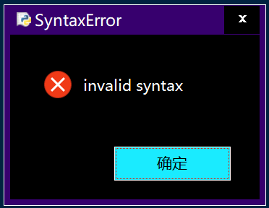
语法出错提示
Syntax error
Python报错
Python会指出在哪一行

Slide 7
2. 运行时错误
往往是一些不可预料或可预料但无法避免的错误
【例12-2】 运行时错误示范
# TypeError:int类型不可迭代
for i in 3:
pass
# ValueError
num=input(">>: ") # 若输入数值，则能运行，若输入hello，则报错
int(num)
# NameError:前面没有定义过AAA
Print(aaa)
下一页（续）

Slide 8
接上一页（续）
# IndexError
l=['egon','aa']
l[3]
# KeyError
dic={'name':'egon'}
dic['age'] # 出错提示会提示本行出错，但可能需要在上一行修改。

Slide 9
# AttributeError 属性错误
class Foo:
pass
Foo.x
# ZeroDivisionError:无法完成计算
res1=1/0
res2=1+'str'

Slide 10
运行时错误的出错提示
==== RESTART: C:\Users\admin\AppData\Local\Programs\Python\Python39\test.py ====
Traceback (most recent call last):
File "C:\Users\admin\AppData\Local\Programs\Python\Python39\test.py", line 1, in <module>
x = 1/0
ZeroDivisionError: division by zero
>>>

Slide 11
3. 逻辑错误
能够执行并会得到运行结果，只是运行结果是错误的或不是编程者预期的结果
没有错误提示
可以利用IDLE提供的一些调试工具，观察和跟踪程序运行过程中变量的变化情况和语句的执行情况

Slide 12
12.2 异常处理

Slide 13
12.2.1 异常概述
一个好的程序，应具备较强的容错能力
Python提供了一套异常处理方法，在一定程度上可以提高程序的健壮性

Slide 14
1. 异常捕捉
发生异常时，Python系统默认的异常处理办法是用回溯（Traceback）来终止程序运行并抛出异常，即生成异常对象，并给出错提示信息。
>>> a = b + 3
Traceback (most recent call last):
File "<pyshell#0>", line 1, in <module>
a = b + 3
NameError: name 'b' is not defined
上面是出错信息。
注明了：出错位置 一场类型

Slide 15
2. 异常类
在Python中，异常也是对象，可以对其进行操作
Python检测到异常发生时，会生成相应的异常对象
所有的异常类都是基类Exception的成员
所有异常都是从基类Exception继承，且都在exceptions模块中定义

Slide 16
Python中常见的异常类
异常类名 | 说明
Exception | 所有异常类的基类。
AttributeError | 尝试访问未知的对象属性时引发。
IOError | 试图打开不存在的文件时引发。
IndexError | 使用序列中不存在的索引时引发。
KeyError | 使用字典中不存在的关键字时引发。
NameError | 找不到变量名时引发。
SyntaxError | 语法错误时引发。
TypeError | 传递给函数的参数类型不正确时引发。
ValueError | 函数应用于正确类型的对象，但是该对象使用不适合的值时引发。
ZeroDivisionError | 在做除法或模运算中除数为0时引发。
EOFError | 发现一个不期望的文件或输入结束时引发。
SystemExit | Python解释器请求退出时引发。
KeyboardInterrupt | 用户中断执行（通常是按Ctrl+C快捷键）时引发。
ImportError | 导入模块或对象失败时引发。
IndentationError | 缩进错误时引发。

Slide 17
12.2.2 try-except语句
当python程序发生错误时，可以使用try-except语句捕获异常
若不使用try-except语句，程序将终止执行
简单版：
try:
被检测的语句块
except:
异常处理语句块

Slide 18
例12-3 利用try语句判断输入数据的类型
import sys
x = input('请输入一个整数：')
try:
y = int(x)
except:
print('输入的内容无法转换为整数！')
sys.exit(0) # 程序正常退出
print(y)

Slide 19
2. 升级版1：分类的异常处理
格式
try:
被检测的语句块
except 异常类型1[ as 错误描述1]:
异常处理语句块1
except异常类型2[ as 错误描述2]:
异常处理语句块2
except (异常类型3, 异常类型4,……)[ as 错误描述3]:
异常处理语句块3
except:
异常处理语句块n
else:
语句块

Slide 20
例12-4 对除法运算的分类异常处理
a = 12
# b = 0 # 会引发第一个except子句
# b = 'abc' # 会引发第二个except子句
# b = 2 # 会引发else子句
try:
c = a / b
except (NameError, ZerodivisionError) as e:
print(111, e)
except:
print(22)
else:
print(3)

Slide 21
运行结果：
==== # B=0的情况
111 division by zero
==== # B=‘ABC’的情况
22
==== # B=2 的情况
3

Slide 22
3. 升级版2：try…finally…
try:
被检测的语句块
Except 异常1:
…
Except 异常2:
…
Except:
…
finally:
语句块
无论是否发生异常,都将执行finally后的语句块

Slide 23
例12-5 修改例12-4，增加finally子句
a = 12
# b = 0 # 会引发第一个except子句
# b = 'abc' # 会引发第二个except子句
# b = 2 # 会引发else子句
try:
c = a / b
except (NameError, ZeroDivisionError) as e:
print(111, e)
except:
print(22)
else:
print(3)
finally:
print("I'm here forever!")

Slide 24
运行结果：
==== B=0 的情况：
111 division by zero
I'm here forever!
==== B=2 的情况：
3
I'm here forever!

Slide 25
12.2.3 自定义异常类*
主动引发异常
使用raise语句将主动引发异常
格式：
raise 异常类型[(提示信息)]
>>> raise Exception('bad test!')
Traceback (most recent call last):
File "<pyshell#3>", line 1, in <module>
raise Exception('bad test!')
Exception: bad test!

Slide 26
2. 自定义异常类
用于对应Python中没有涉及到的异常情况
自定义异常类必须继承Exception类
建议类名以Error或Exception作为后缀，表示这是异常的类

Slide 27
例12-6 raise语句与自定义异常类
class TestError(Exception): #继承自Exception
def __init__(self, data):
self.data = data
a = eval(input('Please input:'))
if a==0:
raise TestError(‘不能为0哦！‘) #主动引发异常
c = 100 / a
print(c)

Slide 28
12.3 断言处理

Slide 29
12.3.1 断言处理概述
断言是指由assert语句引发程序终止执行
assert语句中包含有测试条件，根据条件引发异常
断言常用于测试程序
目的是让程序在错误条件出现的瞬间自我止损

Slide 30
12.3.2 assert语句和AssertionError类
assert语句的格式
assert 逻辑表达式 [, 字符串表达式]
例12-7 用assert语句监测程序
a = eval(input('please input:'))
assert a != 0, '不能为0哦！'
c = 100 / a
print(c)
Please input:0↙
Traceback (most recent call last):
File "E:\Ex12-7.py", line 2, in <module>
assert a!=0,'不能为0哦！'
AssertionError: 不能为0哦！

Slide 31
例12-8 try-except语句捕获assert语句引发的异常
try:
a = eval(input('please input:'))
assert a != 0, '不能为0哦！'
c = 100 / a
print(c)
except assertionerror:
print('这是断言错误!')
except:
print('other error!')

Slide 32
12.3.3 启用/禁用断言*
断言主要用于发现程序中的错误，可以使编程者及时修正程序
断言针对的是程序员的错误，而不是用户的错误
断言是针对开发的，不是针对最终产品
当将程序交付时，它应该没有缺陷，不需要进行调试检查，此时可以使用禁用断言的运行程序方式来运行
解释器的两种运行方式
调试模式——断言有效
优化模式——忽略断言
优化模式只在命令行方式运行Python文件时可用

Slide 33
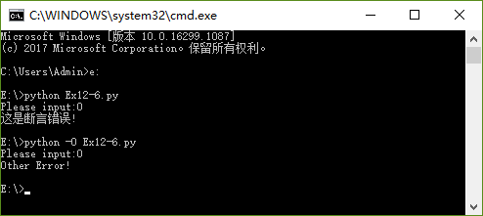
分别以调试模式和优化模式执行程序的效果
调试模式
优化模式

Slide 34
12.4 Python的 调试工具pdb*

Slide 35
Python中如何调试？
IDLE不具有调试功能，也不能在Python的命令行解释器中进行调试
在Windows操作系统下，必须打开Window的命令提示符窗口，进入程序文件所在的目录，并输入以下格式的命令后进入pdb调试模式
python –m pdb 文件名.py

Slide 36
pdb调试命令
完整命令 | 简写命令 | 说明
args | a | 打印当前函数的参数。
break n | b n | 设置断点，n为断点的行号。
clear | cl | 清除断点。
condition | 无 | 设置条件断点。
continue | c或cont | 继续运行，直到遇到断点或者程序结束。
disable | 无 | 禁用断点。
enable | 无 | 启用断点。
help | h | 查看pdb帮助。
ignore | 无 | 忽略断点。
jump | j | 跳转到指定行数运行。
list | l | 列出脚本清单。
next | n | 执行下条语句，遇到函数不进入其内部。
p | p | 打印变量值，也可以用print。
quit | q | 退出pdb。
return | r | 一直运行到函数返回。
tbreak | 无 | 设置临时断点，断点只中断一次。
step | s | 执行下一条语句，遇到函数进入其内部。
where | w | 查看所在的位置。
! | 无 | 在pdb中执行语句。

Slide 37
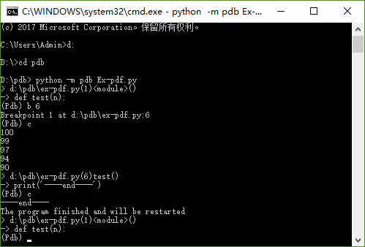
例12-9 输入以下程序，并利用pdb进行调试
def test(n):
x = 100
for i in range(n):
x = x - i
print(x)
print('----end----')
test(5)

Slide 38
本章习题 P

Slide 39
课后作业
3.5节习题全部(P69-71)
要求：
将作业写在word文档中，写清题号，保存为:
”学号姓名-第x章作业.docx“
本章是第3章，x写3，其他章类推。
上传作业到教学网站-提交作业，周次选择x，即第几章作业就传到周次为几。

Slide 41
谢谢观赏
清华大学出版社

